Slide 1

第三节 神经调节和激素调节的关系
学习目标
1.掌握体液调节概念，通过实例理解激素调
节与体液调节之间的关系。
2.完成神经调节与体液调节特点的比较。
3.理解并掌握神经调节与体液调节间的协调
关系（重点）。
4.能分析描述体温调节和水盐平衡调节过程
（重难点）

Slide 2
什么是体液调节？
激素等化学物质（如还有CO₂、H＋、组织胺等），通过体液传送的方式对生命活动进行调节，称为体液调节。

Slide 3

当你在赛跑时，为什么呼吸加快？
由于骨骼肌细胞剧烈运动，产生大量二氧化碳，当血液中二氧化碳含量增多时，就会刺激控制呼吸活动的神经中枢，促使呼吸活动增强，增加通气量，从而将二氧化碳排出体外。

Slide 4
一、神经调节和体液调节特点的比较
比较项目 | 神经调节 | 体液调节
举 例
作用途径
反应速度
作用范围
作用时间
缩手反射
甲状腺激素
反射弧
体液运输
迅速
较缓慢
准确、比较局限
较广泛
短暂
比较长

Slide 5
二、神经调节和体液调节的协调
资料分析
P₃₂
实例一：体温恒定的调节
实例二：人体水盐平衡的调节

Slide 6
人体内的热量
来源
散失
细胞中有机物的氧化放能（骨骼肌和肝脏最多）
皮肤（主要）
汗液蒸发
呼气
尿和粪便
调节
辐射散热
对流散热
传导散热
直接散热
蒸发散热

Slide 7
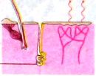
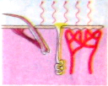
通过神经－体液
调节发出信息
散热减少：汗腺分泌减
少，毛细血管收缩；
产热增加：肌肉、肝脏
等的产热增加。
散热增加：汗腺分泌增
加，毛细血管舒张；
产热减少：肌肉、肝脏
等的产热减少。
实例一：体温调节的平衡
下丘脑
感受到变化
散热减少
产热增加
散热增加
产热减少
体温高于
正常体温
体温降低
体温低于
正常体温
体温升高
正常体温
（动态平衡）

Slide 8

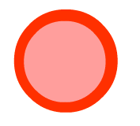
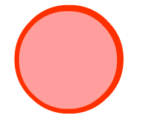
寒冷
正常体温
炎热
收缩
血管 ，
皮肤血流量 ，
皮肤温 ，
汗腺分泌 ,
散热量 。
血管 ，
皮肤血流量 ，
皮肤温度 ，
汗腺分泌 ，
散热量 。
舒张
减少
增加
下降
上升
减少
增加
减少
增加
肌肉和肝脏等产热 。
肌肉和肝脏等产热 。
增加
减少

Slide 9
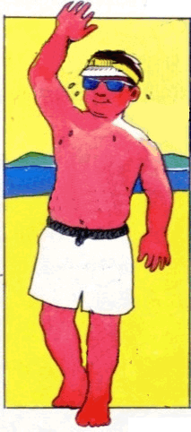
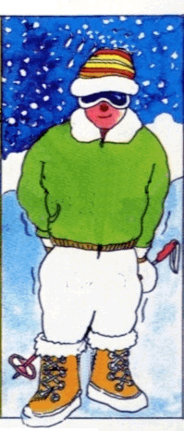

炎热
环境中
感受器兴奋
感受器兴奋
寒冷
环境中
传入神经
传入神经
下丘脑体温调节中枢
传出神经
传出神经
肾上腺素、甲状腺素分泌减少
肾上腺素、甲状腺素分泌增加
增加汗的分泌，使皮肤的血管舒张
使皮肤血管收缩，汗腺分泌减少
增加散热
产热减少
产热增加
减少散热
温度降低
体温增高
回到正常的体温

Slide 10

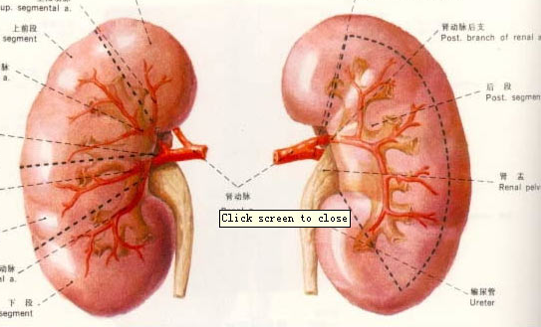
水和无机盐平衡的调节是在神经和体液的参与下，主要通过肾脏的重吸收作用来完成的。

Slide 11
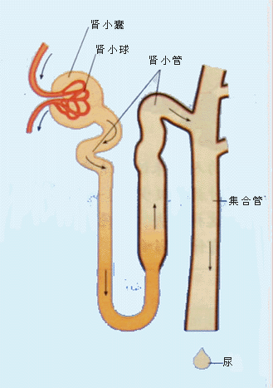
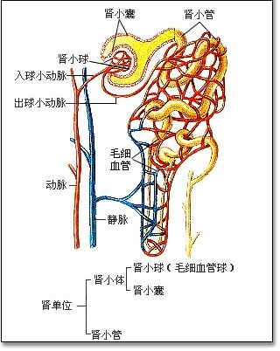
肾的结构
肾小球
肾小体
滤过
作用
肾单位
肾小囊
肾
小
管
重
吸
收
作
用
集合管

Slide 12
血浆 ――→ 原尿 ――→ 终尿
肾小球的滤过作用
肾小管的重吸收作用
原尿与血浆的区别在于原尿中没有大分子蛋白质，原尿与终尿的区别在于终尿中没有葡萄糖等有用的物质，尿素的浓度增加。

Slide 13
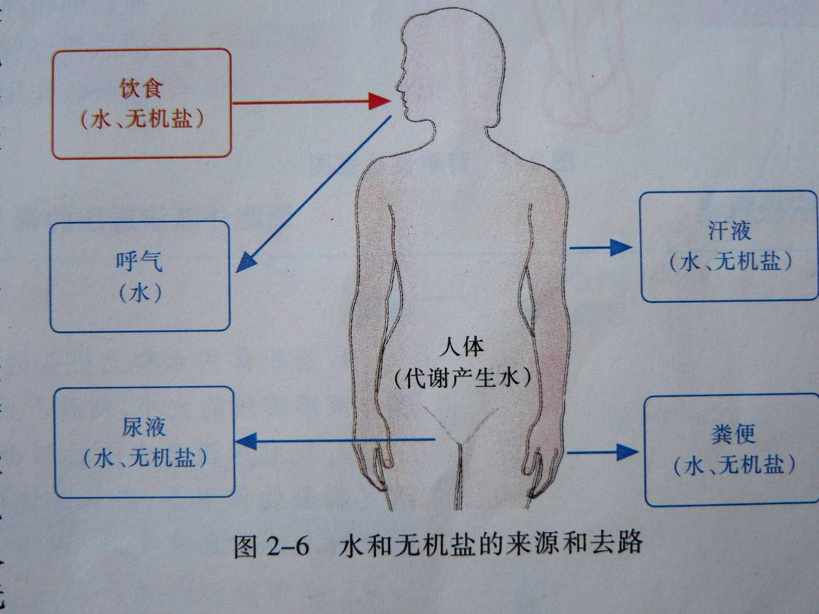
你体内的水和无机盐如何来的，且通过何种途径排出？
Notes:
水是构成细胞和生物体的主要成分并参与体内各种生命活动。体内水的含量一旦改变将导致生命活动的紊乱甚至死亡。所以说，没有水就没有生命。

Slide 14
水的平衡和调节
摄入量 mL/d | 排出量 mL/d
饮水 1300 食物 900 物质代谢 300 | 肾 1500 皮肤 500 肺 400 大肠 100
合计 2500 | 合计 2500
人对水平衡的调节主要通过饮水和排尿量多少来实现。为了保持体内水的平衡必须及时足量饮水。
Notes:
水是构成细胞和生物体的主要成分并参与体内各种生命活动。体内水的含量一旦改变将导致生命活动的紊乱甚至死亡。所以说，没有水就没有生命。

Slide 15
无机盐的平衡和调节
人体对无机盐的排出有一定的调节能力。在一定的范围内，摄入得多则排出的也多，摄入得少则排出的也少。自动维持体内无机盐的平衡。
Notes:
无机盐在体内的含量很小，却有着重要的作用。任何一种无机盐缺乏或过量，都会导致生命活动不能正常进行。如：当血液中Ca²⁺浓度过低时，肌肉就会发生抽搐，血液中Ca²⁺浓度过高时肌肉会收缩无力。Na⁺、K⁺、Cl⁻、HCO_{３}－等，都有其特殊的生理作用。人体对无机盐的排出有一定的调节能力。在一定的范围内，摄入得多则排出的也多，摄入得少则排出的也少。自动维持体内无机盐的平衡。

Slide 16
饮水不足、失水过多或吃的食物过咸
二：人体水盐平衡的调节
细胞外液渗透压
升高
(＋)
细胞外液渗透压
(－)
(－)
渗透压感受器
细胞外液渗透压
下丘脑
大脑皮层
垂体
产生渴觉
抗利尿激素
(＋)
下降
主动饮水
补充水分
肾小管、集合管
重吸收水分
下降
尿量
减少

Slide 17
下丘脑产生抗利尿激素，
垂体释放抗利尿激素。
在饮水过多的情况下，细胞外液渗透压降低，下丘脑的渗透压感受器感受到这一变化，将信号传送给垂体，垂体释放的抗利尿激素的量减少，因此尿量增加，将体内多余的水分通过尿液排出体外，维持了水和无机盐的平衡。

Slide 18
三、神经调节和体液调节的关系
一方面，不少内分泌腺本身直接或间接的接受中枢神经系统的调节。在这种情况下，体液调节可以看作神经调节的一个环节。
血糖浓度的调节
另一方面，内分泌腺所分泌的激素也可以影响神经系统的发育和功能。
甲状腺分泌的甲状腺激素

Slide 19
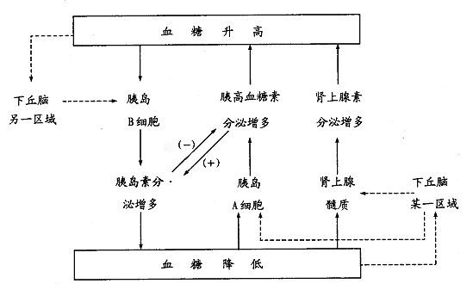

Slide 20
下丘脑在人体稳态调节中的作用：(４点)
1. 感受：渗透压感受器感受渗透压升高。
2. 分泌：分泌抗利尿激素。在人寒冷时
分泌促甲状腺激素释放激素。
3. 调节：体温调节中枢、血糖调节中枢、
渗透压调节中枢。
4. 传导：可传导渗透压感受器产生的兴奋至
大脑皮层，使之产生渴觉。

Slide 21
刺激
A
神经
组织、器官
刺激
B
内分泌腺
血管
组织、器官
C
刺激
神经
内分泌腺
血管
组织、器官
刺激
组织、器官
D
神经
内分泌腺
血管
内分泌腺
血管
B
（1）给蟾蜍注射垂体提取物，促使蟾蜍产卵属于___过程。
（2）人进食后，血糖的调节属于________过程。
（3）狗看到食物后，分泌唾液属于___过程。
（4）日照时间变长促使多数鸟类开始产卵属于___过程。
B、C
A
D

Slide 22
教学目标巩固
1．在脊椎动物中，只有鱼类、两栖类和爬行类能随环境改变而迅速发生体色改变。其中避役是出名的“变色龙”，能在较短时间（小于5分钟）内改变体色，比蛙等变色动物快得多，它变色的机制是（ ）
A．激素调节 B．神经调节
C．神经—激素调节 D．激素—神经调节
C

Slide 23
2．吃东西过咸时，会产生渴觉，产生渴觉的感受器和神经中枢位于（ ）
A．下丘脑和大脑皮层 B．下丘脑和上丘脑
C．大脑皮层和下丘脑 D．上丘脑和下丘脑
A
3．下列有关人体水分调节的叙述中正确的是（ ）
A．大量饮水，则抗利尿激素分泌增加
B．渴觉中枢兴奋，则抗利尿激素分泌减少
C．抗利尿激素分泌减少，则尿量增加
D．细胞外液中电解质浓度降低，则尿量减少
C

Slide 24
4．下列各项与下丘脑功能无直接关系的是（ ）
A．机体调节内分泌活动的枢纽
B．血液pH的稳态
C．体温的恒定
D．血糖稳态的调节
B

Slide 25
练 习 讲 评
P₃₃
基础题
1.（1）×；（2）√。
2.提示：这种做法是不可取的。虽然人体每天摄入和排出的水量是基本相等的，但还是需要一定的水量来维持正常的生命活动。如果喝水过少，尿量就会很少，那么应通过尿液排出的体内代谢废物无法正常排出，就会造成人体内环境的紊乱。

Slide 26
拓展题
1．提示：激素传递的信息需要通过体液的传送，然后与相应的靶细胞上的受体结合而发挥作用，多数情况下是比较缓慢的；而神经传导的兴奋在同一个神经元上是以电流的形式，只在突触处才转化为化学信号的形式，所以激素传递信息多数情况下没有神经传导兴奋的速度快。

Slide 27
2、提示：在紧急情况下，紧急信号通过交感神经作用于肾上腺髓质，一方面促进肾上腺素的合成，另一方面促进它的释放。肾上腺素作用于中枢神经系统，可以提高其兴奋性，使机体警觉性提高，反应变灵敏；同时作用于其他组织，使肺通气量增加，心脏收缩力加强，心率加快，血液重新分配到骨骼肌和肝脏，促进糖原和脂肪分解以提供能量等。在这一过程中，交感神经和肾上腺素的作用（即神经调节和体液调节）很难区分，它们相互配合，有利于机体应付紧急的情况。

